Slide 1
Restos a pagar
Pró-Reitoria de Avaliação Institucional e Planejamento
Data: Setembro/2017

Slide 2
Restos a pagar
Lei 4.320/64 - “Art. 36. Consideram-se Restos a Pagar as despesas empenhadas mas não pagas até o dia 31 de dezembro distinguindo-se as processadas das não processadas.”;
Conforme disposto no art. 68, § 2º , do Decreto nº 93.872/86, “os restos a pagar inscritos na condição de não processados e não liquidados posteriormente terão validade até 30 de junho do segundo ano subsequente ao de sua inscrição”, ou seja, um ano e seis meses de vigência.

Slide 3
Recomendações - validade/vigência
Oficio-Circular nº 17/2017/GAB/SPO/SPO-MEC ;
Ofício-Circular nº 26/2016/GAB/SPO/SPO-MEC;
Acórdão TCU nº 272/2017-P;
Mensagem Siafi - Secretaria do Tesouro Nacional nº 2016/1922236 e 2016/1642223.

Slide 4
Detalhamento Restos a Pagar
Detalhamento da despesa | 2010 | 2011 | 2012 | 2013 | 2014 | 2015 | 2016 | Total Geral
339018- Bolsas/ Auxilios |  |  |  |  |  | 92.457,02 | 2.045.888,01 | 2.138.345,03
339020 - Auxilio ao Pesquisador |  |  |  |  |  |  | 135.830,62 | 135.830,62
339030 - Material Consumo |  | 84.873,17 | 80.720,36 | 866.291,42 | 181.142,40 | 327.022,55 | 653.665,93 | 2.193.715,83
339032 - Mercadorias para Doação |  |  | 2.520,00 | 5.400,00 | 46.278,63 | 19.516,00 | 15.375,00 | 89.089,63
339033 - Passagens/Despesas com Locomoção |  |  |  |  | 68.649,00 | 220.840,25 | 475.790,95 | 765.280,20
339036 - Serviços de Terceiros/Pessoa Física |  |  | 8.041,38 | 26.710,90 | 92.954,96 | 5.868,70 | 235.026,81 | 368.602,75
339037 - Locação de Mão de Obra |  | 10.043,85 | 1.016,29 | 1.029,45 | 138.047,13 | 94.248,38 | 658.322,64 | 902.707,74
339039 - Outros Serviços de Terceiros - Pessoa Jurídica |  | 44.385,74 | 96.325,87 | 468.378,22 | 757.974,95 | 5.088.993,05 | 9.721.970,74 | 16.178.028,57
339047 - Obrigações Tributárias e Contribuitivas |  |  |  |  |  | 9.418,92 | 1.867,93 | 11.286,85
339093 - Indenizações e Restituições |  |  |  |  |  | 1.564,90 |  | 1.564,90
339139 - Outros Serviços de Terceiros |  |  |  |  | 60,00 |  | 318.457,17 | 318.517,17
339147 - Contribuições Previdenciárias/Serviços de Terceiros |  |  |  |  | 18.176,18 | 248,58 | 2.168,64 | 20.593,40
449039 - Outros Serviços de Pessoa Jurídica |  |  | 526,87 | 19.632,50 | 29.999,70 |  | 29.183,00 | 79.342,07
449047 - Obrigações Tributárias e Contribuitivas |  |  |  |  |  | 26.077,73 |  | 26.077,73
449051 - Obras e Instalações | 273.730,91 | 1.046.308,59 | 579.221,69 | 564.786,17 | 8.905.541,44 | 459.148,37 | 3.377.439,80 | 15.206.176,97
449052 - Equipamento e Material Permanente |  | 2.542,00 | 18.474,74 | 536.595,90 | 474.310,23 | 548.221,20 | 805.875,92 | 2.386.019,99
Total Geral | 273.730,91 | 1.188.153,35 | 786.847,20 | 2.488.824,56 | 10.713.134,62 | 6.893.625,65 | 18.476.863,16 | 40.821.179,45
Atualizado em 31/08/2017.

Slide 5
Cenários Verificados
Ano

Slide 6
RP por tipo de despesas/Ano

Slide 7
RP por tipo de despesas

Slide 8
Equivalente a 2% do montante total

Slide 9
Equivalente a 3% do montante total

Slide 10
Equivalente:
- 56% unidades administrativas /contratos
- 39% obras

Slide 11
Coleta das informações:
Via moodle
Acesso ao link : http://200.129.209.225/;
O login e a senha serão os mesmos de acesso ao e-mail institucional da UFGD;
Os servidores responsáveis pelo preenchimento serão os Pró-reitores, Diretores, Coordenadores Administrativos e Assessores.

Slide 12
Cronograma:
Nº | Atividade | Início | Término
1 | Apresentação do processo para unidades administrativas | 13/set | 13/set
2 | Apresentação do processo para unidades acadêmicas | 22/set | 22/set
3 | Captação das informações através da planilha - via moodle | 13/set | 30/set
4 | Solicitações de anulações de saldo com justificativas | 13/set | 31/out
5 | Limite para Execução do Empenho, ou seja, recebimento do material ou prestação de serviço e encaminhamento de Nota Fiscal para pagamento | 13/set | 31/out
6 | Liquidação dos documentos fiscais encaminhados | 13/set | 30/nov
7 | Cancelamento dos demais saldos a critério da administração. | Até 08/dez

Slide 13
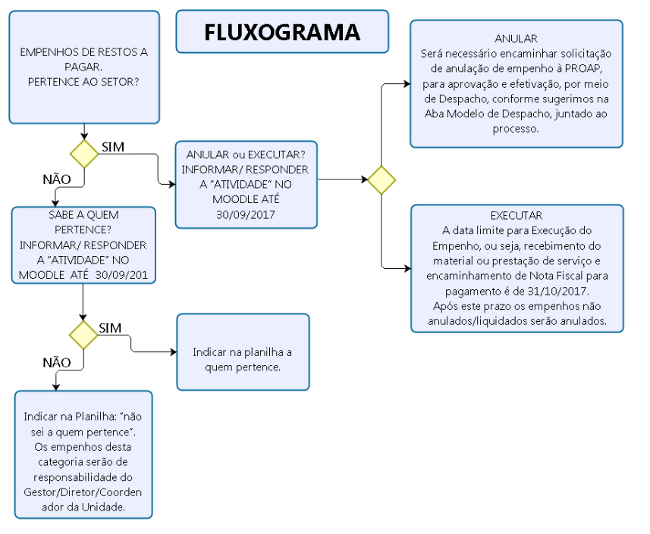

Slide 14
Sistema Moodle

Slide 15
Obrigada!!! Bom trabalho a todos.
Agradecimentos:
Equipe de TI da EaD;
Equipe da COOF e PROAP.
”Não deixes de fazer bem a quem o merece, estando em tuas mãos a capacidade de fazê-lo. (Provérbios 3:27)”

